Slide 1


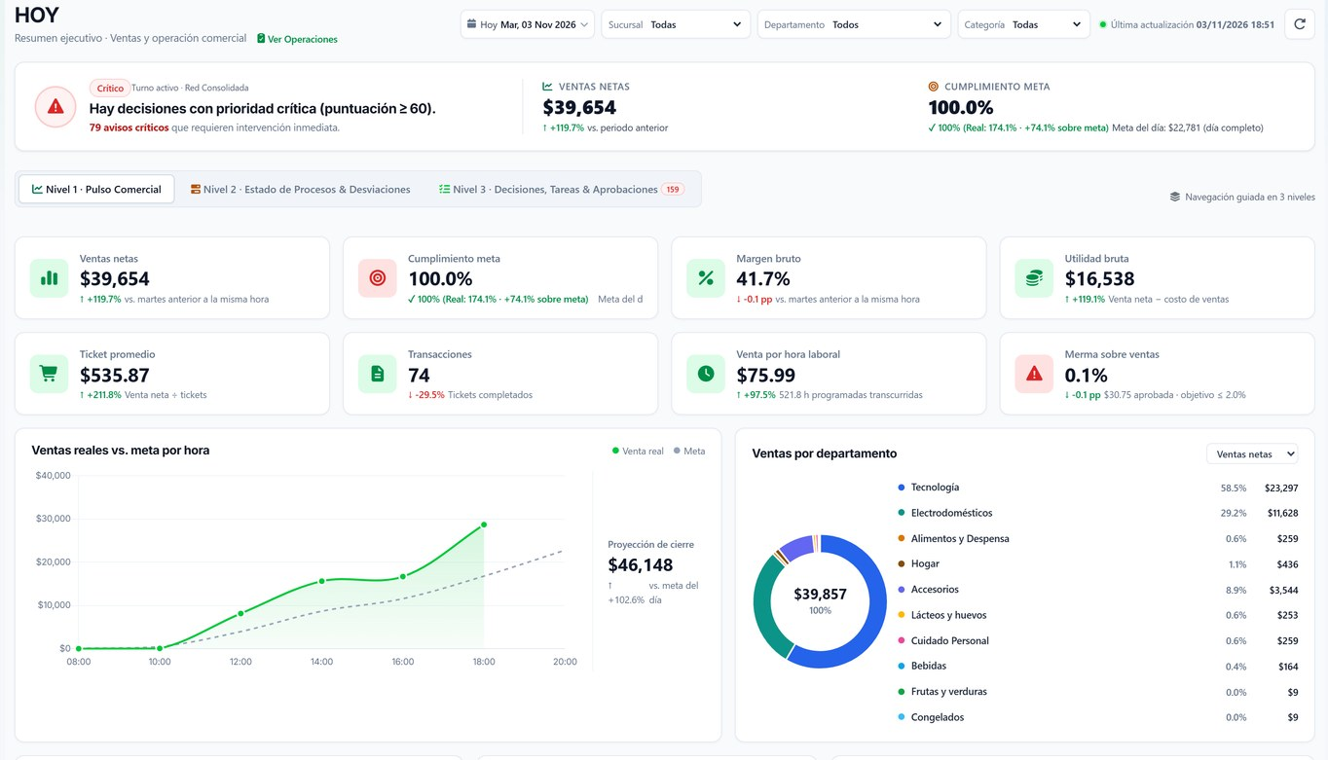
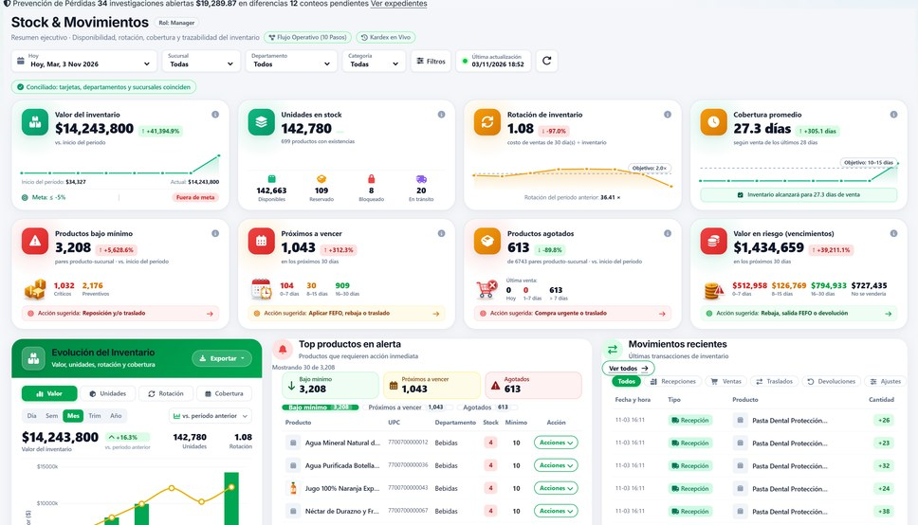
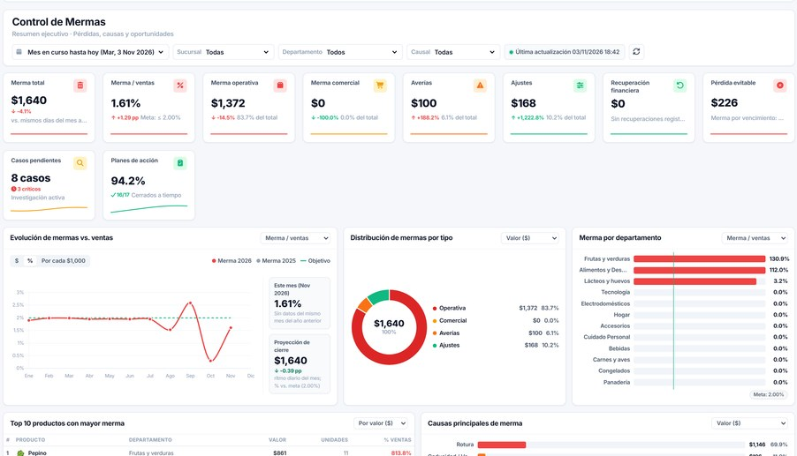
HOY · operación del día
DAILY
DAILY — Supervisión, control y gestión operativa para retail
Inventario, ventas, mermas, prevención de pérdidas, personal y compras en un solo sistema.
Pantallas reales · datos de demostración
Inventario
Control de Mermas
Notes:
QUÉ DECIR: "DAILY reúne en una plataforma lo que en muchas cadenas vive en planillas y sistemas separados: inventario, ventas, mermas, prevención de pérdidas, personal y compras." QUÉ MOSTRAR: las tres pantallas; son reales, con una empresa de demostración de diez sucursales. BENEFICIO: una sola versión de los números para toda la operación. PREGUNTA HABITUAL: "¿Es un ERP?" → No reemplaza su ERP o POS; agrega supervisión y control operativo, y recibe datos por importación o API.

Slide 2
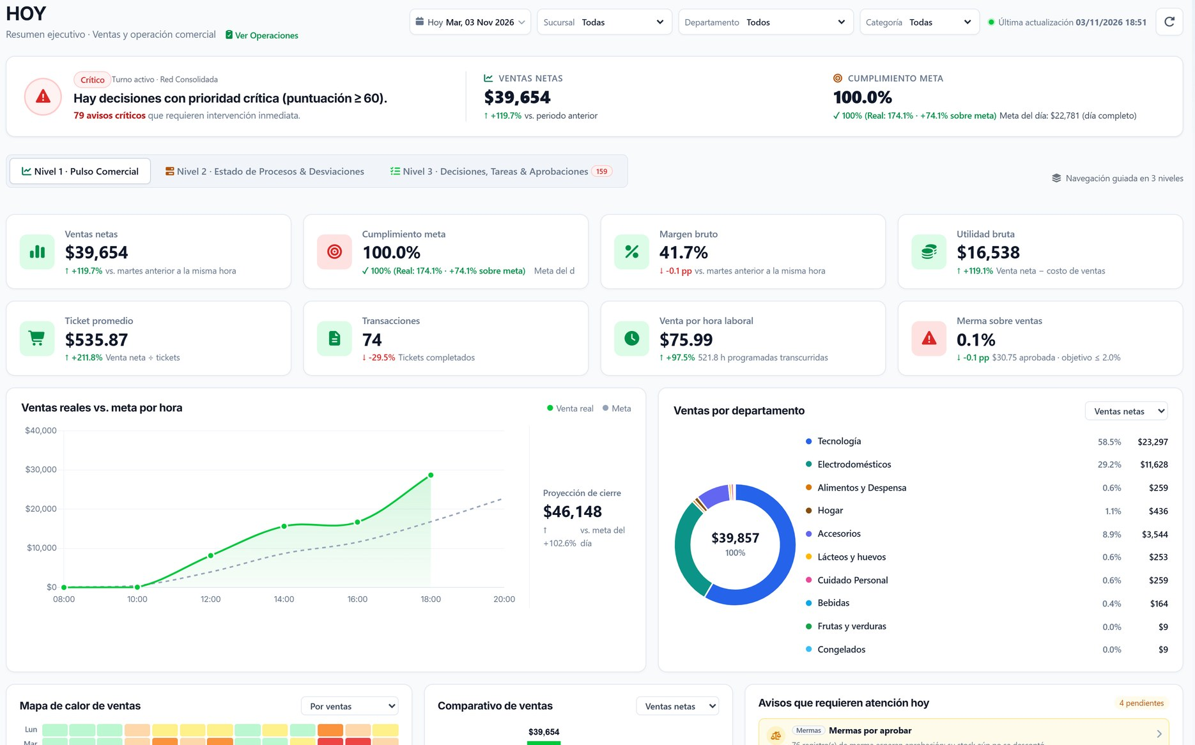
HOY: cómo va la operación, hora a hora
VISTA EJECUTIVA DEL DÍA
Función disponible
1
Decisiones críticas
1
Lo que necesita intervención en el turno.
2
2
Indicadores
Venta, meta, margen, ticket y merma.
3
3
Real vs. meta por hora
Con proyección de cierre del día.
4
Avisos con acceso
Mermas por aprobar, alertas y tareas vencidas.
4
Notes:
QUÉ DECIR: "Un gerente abre HOY y ve ventas, cumplimiento de meta, margen, ticket y merma sobre ventas, con la curva real frente a la meta por hora y los avisos que requieren atención." QUÉ MOSTRAR: (1) decisiones críticas del turno; (2) indicadores contra el período anterior; (3) ventas reales contra meta; (4) avisos con acceso directo. BENEFICIO: decidir durante el día, no al cierre. ACLARAR: el Panel Ejecutivo mensual está en rediseño; para la demostración usamos HOY y el Informe Ejecutivo de Pérdidas, que leen datos registrados.

Slide 3






Del conteo al cierre: seis pasos, cuatro módulos
CASO 1 · RESUMEN
Función disponible
1
2
3
4
5
6
Conteo físico
Diferencia y valor
Movimientos
Investigación
Autorización
Cierre
Conteos sensibles
Conciliación
Kardex
Ficha del caso
Supervisor distinto
Prevención de Pérdidas
DEMO-001
−2 u. · $1.040
2 controles
expediente del caso
diferencia y valor
reconteo y aprobación antes del ajuste
Notes:
QUÉ DECIR: "En resumen: el conteo detecta, la conciliación calcula, el kardex explica, la ficha investiga, el supervisor autoriza y el expediente cierra. Cuatro módulos trabajando sobre el mismo dato." QUÉ MOSTRAR: la secuencia y el módulo que interviene en cada paso. BENEFICIO: un proceso repetible y auditable para cada diferencia. PREGUNTA PARA EL CLIENTE: "¿Cuántos pasos de este proceso hacen hoy fuera del sistema?"

Slide 4







Un movimiento alimenta a todos los módulos
MÓDULOS CONECTADOS
Función disponible
Compras → Inventario
La recepción de la orden entra al stock y al kardex.
Compras
Ventas → Inventario
Cada ticket descuenta su lote; FEFO en el POS.
Reportes
Inventario
Inventario → Mermas
La merma aprobada ajusta stock y entra al informe.
Kardex único
+ alertas y expedientes
Inventario → Prevención
Una diferencia de conteo abre un expediente.
Personal
Ventas
Ventas → Personal
Ventas proyectadas frente a horas programadas.
Todo → Reportes
HOY, alertas e informe ejecutivo leen el mismo dato.
Prevención
Mermas
Notes:
QUÉ DECIR: "Lo que diferencia a DAILY es que los módulos no son islas. La recepción entra al kardex; la venta lo descuenta; la merma aprobada ajusta stock y aparece en el informe; una diferencia abre un expediente; las ventas proyectadas alimentan la comparación con horas; y todo llega a HOY y a los reportes." QUÉ MOSTRAR: el diagrama y las seis conexiones. BENEFICIO: un solo dato, sin conciliaciones manuales entre áreas. PREGUNTA PARA EL CLIENTE: "¿Cuántas planillas cruzan hoy para cerrar el mes?"

Slide 5





De esta reunión a una decisión, en nueve semanas
PRÓXIMOS PASOS
Propuesta comercial
Semana 1
Semana 2
Semanas 3–4
Semanas 5–8
Semana 9
Demostración guiada
Diagnóstico y alcance
Configuración y carga
Piloto de 30 días
Resultados y decisión
Hoy: acordar la fecha de la demostración y los participantes.
Notes:
QUÉ DECIR: "Si les interesa, este es el camino: demostración, diagnóstico, configuración, piloto de 30 días y una reunión de resultados para decidir." QUÉ MOSTRAR: la línea de tiempo. BENEFICIO: un compromiso acotado y con fecha de decisión. LLAMADO A LA ACCIÓN: acordar hoy la fecha de la demostración.

